Slide 1

Чарівні казки. Поміркуємо над казкою.
В. Бичко «Казка— вигадка...».
А. Дімаров «Для чого людині серце»
Літературне читання
3 клас Розділ 5.
Літературні казки
Урок 65

Slide 2
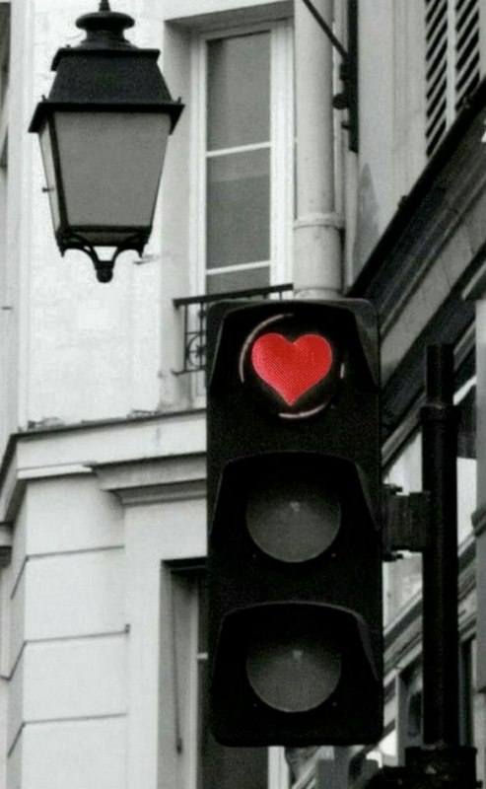
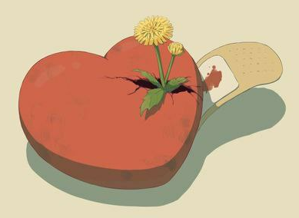
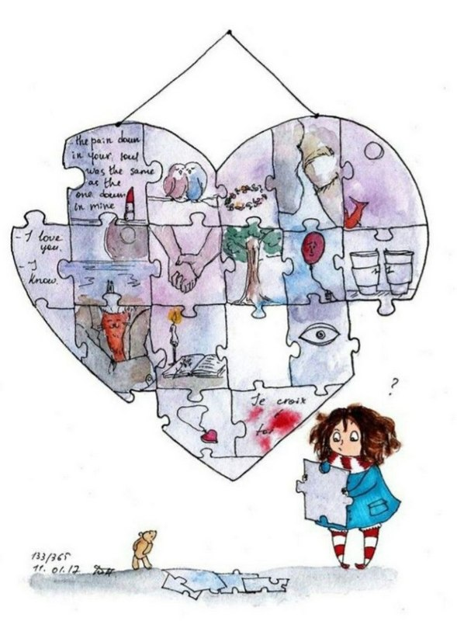
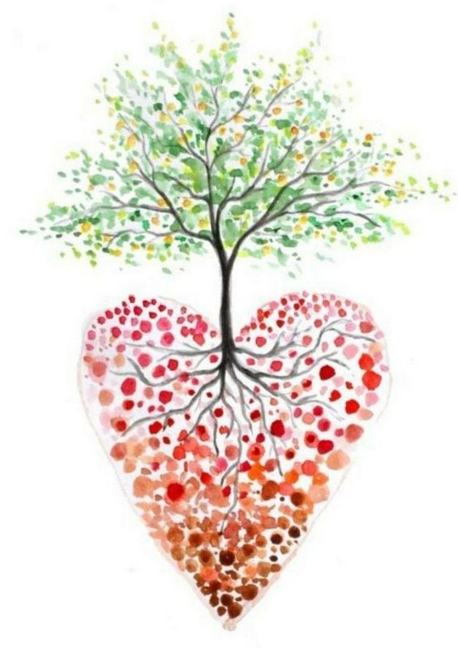
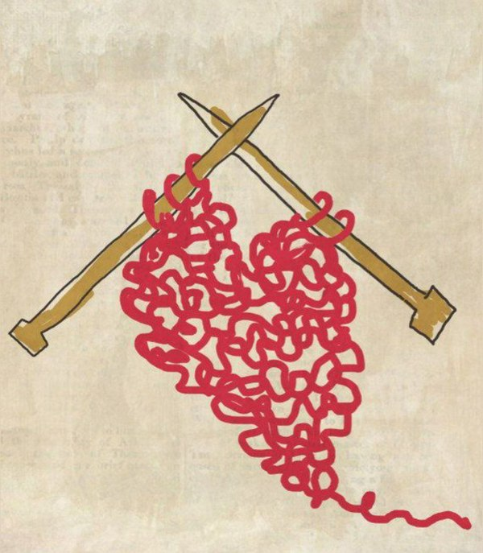
Налаштування на урок
Розгляньте зображення. Що їх об’єднує?
Опишіть ілюстрацію, яка відгукується з вашим серцем

Slide 3
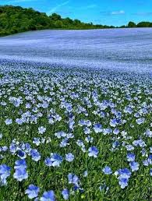
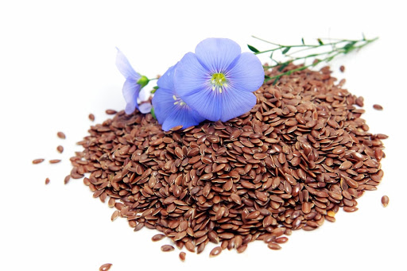
Читацька розминка
Фонетична зарядка
При дорозі, де тополі,
Синій льон зацвів у полі.
Біля льону синя річка.
В небі синьому синичка.
Скільки цвіту – синьодзвону,
Засиніло все від льону.

Slide 4
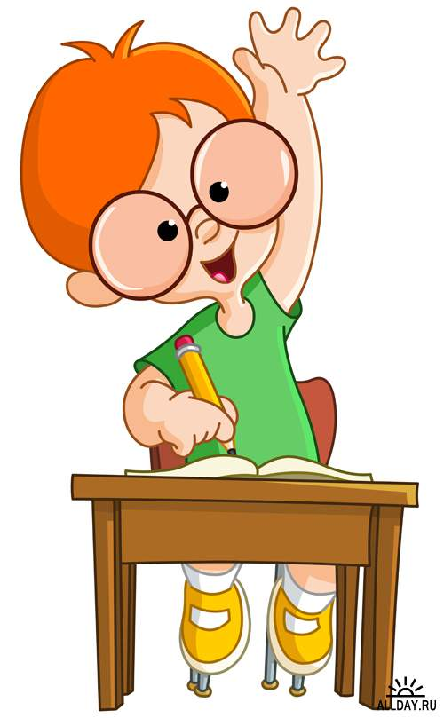
Вправа для розвитку швидкості читання
ШКОЛА
ТЕМНЕНЬКИЙ
ПОЛЕ
ТИХЕНЬКИЙ
СПОДОБАЛОСЯ
ДРУЖБА
ГОСТИНИ
КАРТА
ПЕРЕЛЯКАНИЙ
КВІТИ
НОВИНИ
ВІКНО

Slide 5
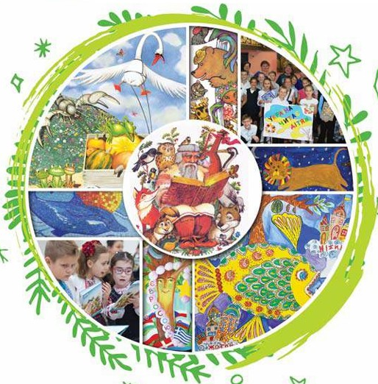
Розкажіть,
що об’єднує всі зображення колажу.
Розділ
«Літературні казки. П’єса-казка. Байки»
Підручник.
Сторінка
92

Slide 6

Повідомлення теми уроку
У розділі ви прочитаєте чарівні казки українських і зарубіжних письменників, у яких змальовано фантастичні пригоди й місця, дивовижні зустрічі. Ознайомитесь також із п’єсою-казкою, байками, що мають свої особливості в побудові тексту й читанні.
Сьогодні прочитаємо вірш Валентина Бичка «Казка— вигадка...» і першу частину казки Анатолія Дімарова «Для чого людині серце»
Підручник.
Сторінка
92

Slide 7
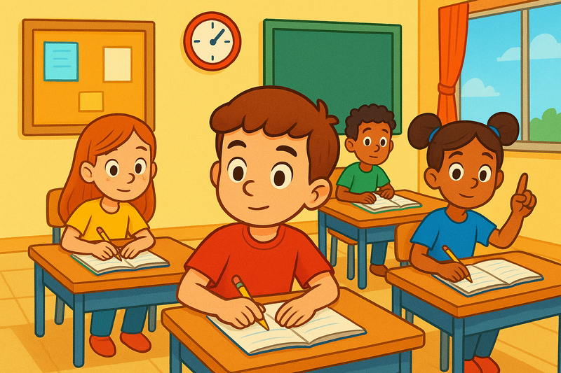
Читаючи твори цього розділу, ви будете:
визначати послідовність подій;
знаходити зв’язки між подіями, почуттями та вчинками дійових осіб, між заголовком твору і його головною думкою;
вчитись інсценізувати прочитане;
визначати і пояснювати жанрові особливості творів;
виготовляти афішу до вистави, скориставшись інформа цією з «Медіавіконця».
Підручник.
Сторінка
92

Slide 8
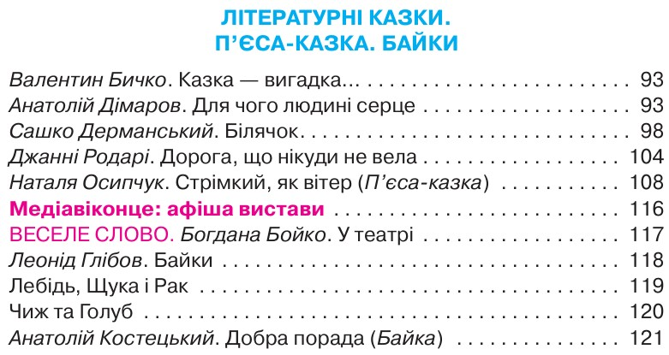
Розгляньте зміст розділу
Ми починаємо новий розділ. Зазирніть у зміст і дізнайтеся, які твори нам пропонує автор підручника.
Чому розділ має саме таку назву?
Підручник.
Сторінка
158

Slide 9
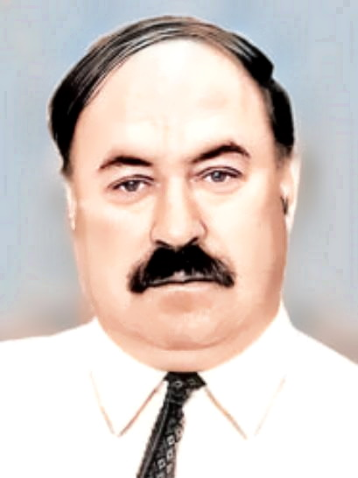



Знайомтесь письменник Валентин Бичко
Валентин Васильович Бичко
(1912-1994)
– український поет, драматург, автор творів для дітей.

Slide 10
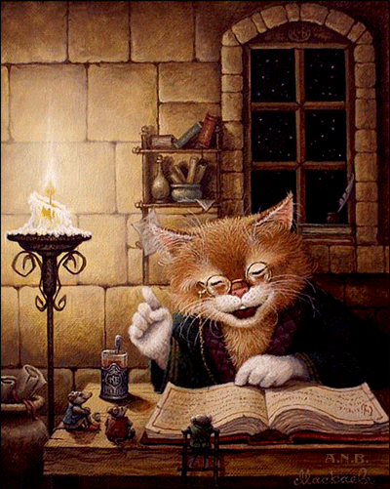
Вірша Валентина Бичка «Чарівні казки»
Казка — вигадка, та в ній—
в шкаралупі золотій —
зерня сховане смачне.
Хто дістане, той почне
думу думать про життя,
збудить в серці почуття,
мов торкнеться до вогню—
вийде сміло на борню
за добро і проти зла!
В казці — сила немала...
— Що означає «думу думать про життя»?
— Яке речення у вірші є ключовим?
Підручник.
Сторінка
93

Slide 11
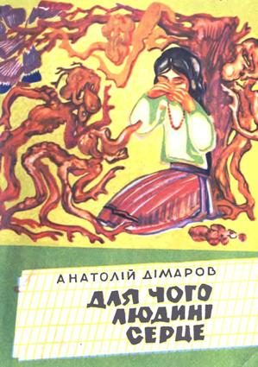
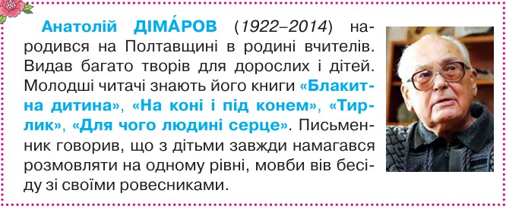





Знайомтесь Дімаров Анатолій Андрійович
Підручник.
Сторінка
93

Slide 12


Відгадайте загадку
Не мотор, а рух дає, Нам життя дарує, В кожної людини є, День і ніч працює.
Добре бачить тільки серце,
Найголовнішого очам не видно.
Антуан де Сент Екзюпері

Slide 13
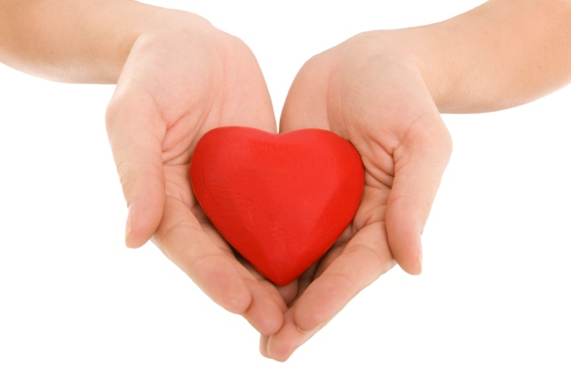

Асоціація до слова СЕРЦЕ
щирість
почуття
любов
пульс
орган
мотор
биття
душа
біль
кров
полум’я

Slide 14
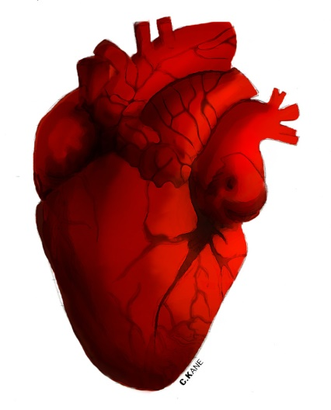
Довідкове бюро
Серце – це мотор людини. Воно завбільшки, як стиснутий кулачок лівої руки. Маса серця дорослої людини – 250-300 г. У дорослої людини серце робить 72 удари за хвилину. Воно за хвилину може перекачати від 5 до 30 літрів крові. Серце – це орган, який починає працювати першим ще в зародка, а помирає останнім. Воно може битися, якщо навіть відокремити його від тіла, до тих пір, поки буде отримувати необхідну кількість кисню.

Slide 15

Поміркуйте
ДЛЯ ЧОГО ЛЮДИНІ СЕРЦЕ
Поміркуйте, про що може бути зміст казки Анатолія Дімарова з назвою «Для чого людині серце».
Підручник.
Сторінка
93

Slide 16

Прочитайте слова, правильно ставте наголос.
прегустому
найлютіший
дошкулити
ненавидіти
володінні
світленьке
погодилась
тонюсіньких
Дошкулити – тут: завдати фізичного болю (наприклад, мороз)
Слова-антоніми:
любов –
радість –
злість –
ненависть,
гнів,
співчуття.

Slide 17
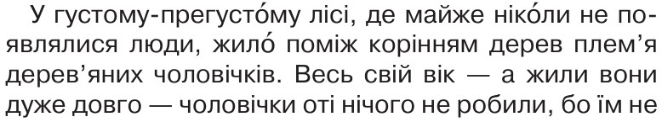
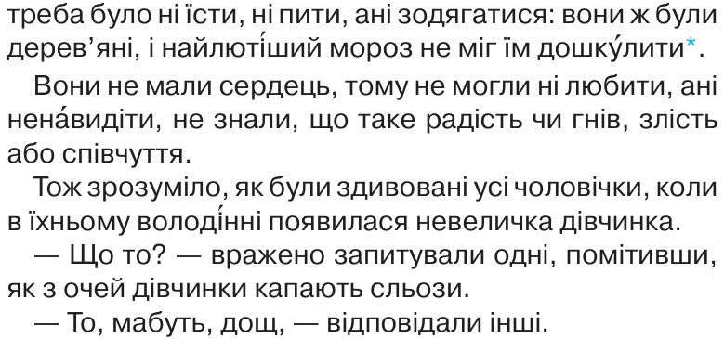
Казка Анатолія Дімарова «Для чого людині серце» І частина
Підручник.
Сторінка
93
Notes:
Аудіо-запис казки в додатку.

Slide 18
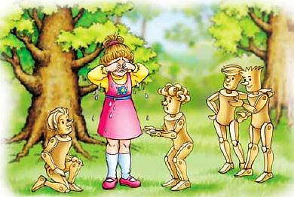
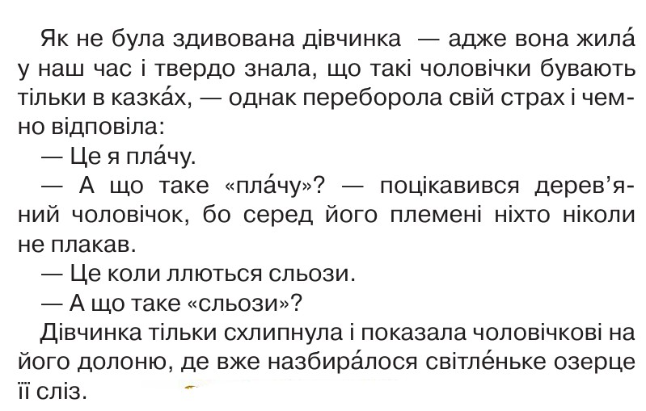
Казка Анатолія Дімарова «Для чого людині серце» І частина
Підручник.
Сторінка
94
Notes:
Аудіо-запис казки в додатку.

Slide 19
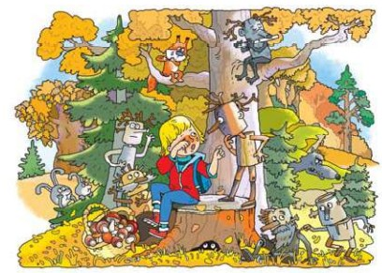

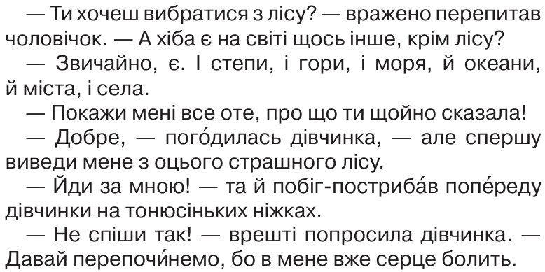
Казка Анатолія Дімарова «Для чого людині серце» І частина
Підручник.
Сторінка
95
Notes:
Аудіо-запис казки в додатку.

Slide 20
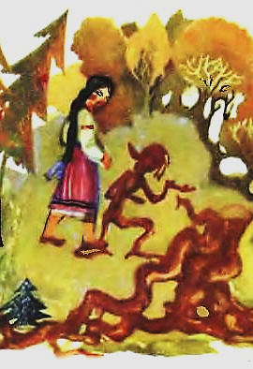
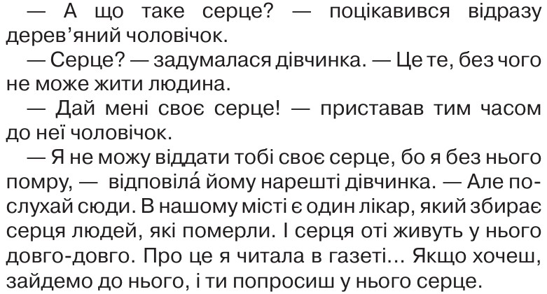
Казка Анатолія Дімарова «Для чого людині серце» І частина
Підручник.
Сторінка
95
Як можуть далі розвиватися події?
Notes:
Аудіо-запис казки в додатку.

Slide 21
Бесіда за змістом тексту
Як ви зрозуміли зміст першої частини казки?
Де відбулися події?
Кого дівчинка зустріла в лісі?
Чому дерев’яні чоловічки не мали жодних почуттів?
Хто головні герої казки?
Чому дівчинка не хотіла віддати своє серце?
Який епізод зображений на ілюстрації?
Вибіркове читання
Читаємо діалог дівчинки і дерев’яного чоловічка, передаючи голосом здивування, цікавість, хвилювання мовців.
.

Slide 22
Яким може бути серце?
добре –
любляче –
яке розуміє –
гаряче –
щире –
яке творить –
яке поважає –
зряче –
полум’яне –
чисте –
світле –
непорочне –
зле
яке ненавидить
глухе
холодне
скупе
яке руйнує
яке зневажає
сліпе
згасле
брудне
темне
сповнене гріхів
Який епізод найбільш вразив?
Коли щеміло серце?

Slide 23
Аналіз прочитаного уривку тексту
Як розгортаються події у казці?
дівчинка
Ліс
сльози
чоловічки
взаємодопомога
діалог
укладання угоди
А що трапилося б, якби дерев’яні чоловічки не зустріли дівчинку?

Slide 24
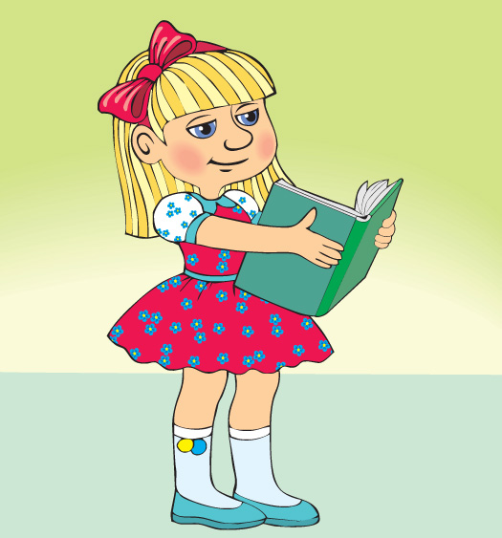
Підсумки уроку
З прочитаної казки для себе я взяв/узяла три речі: ...
Мої емоції: ...
Чи вірите ви, що серце може бути «чорним»?
Домашнє завдання
Підручник с.93-95. Прочитайте першу частину казки А. Дімарова «Для чого людині серце», розкажіть батькам.

Slide 25
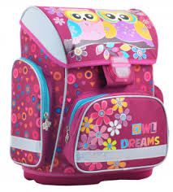
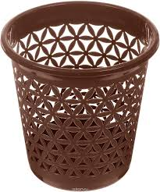
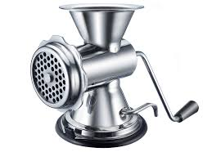
Рефлексія
Всі завдання були зрозумілими
Ці знання непотрібні, незрозумілі
Доопрацюю здобуті знання

